Slide 1

Active learning
Infinity Knowledge Model

Slide 2
Infinity Knowledge Model
New paradigm

Slide 3
นำเสนอโดย
ผศ. ฐิติรัตน์ อิทธิมีชัย( หัวหน้าทีม)
คณะนิติศาสตร์
สมาชิกร่วมทีม อาจารย์จากคณะครุศาสตร์
อ.สมปอง,อ.พัชรินทร์,อ.กรฎา,อ.ณัฐฐินุช, อ.จีรนันท์ และ อ.วิไลวรรณ
IK MODEL
Infinity Knowledge Model

Slide 4
ใจ ..... สมาชิกในทีม......?....
พลัง ...... สมาชิกในทีม.......?..
ความร่วมมือ . มหาวิทยาลัย.........?..
อาสา ...... พัฒนากระบวนการเรียนการสอนตามนโยบายของมหาวิทยาลัย….
IK MODEL
Infinity Knowledge Model

Slide 5


โมเดล ต้นชัยพฤกษ์
IK MODEL
Infinity Knowledge Model

Slide 6
ที่มาของ I K
I= INFINITY
K=KNOWLEDGE
ตัวแปรที่สำคัญ ( คน ) ผู้ส่งสาร
และผู้รับสาร
T=TEACHER
S=STUDENT
IK MODEL
Infinity Knowledge Model

Slide 7
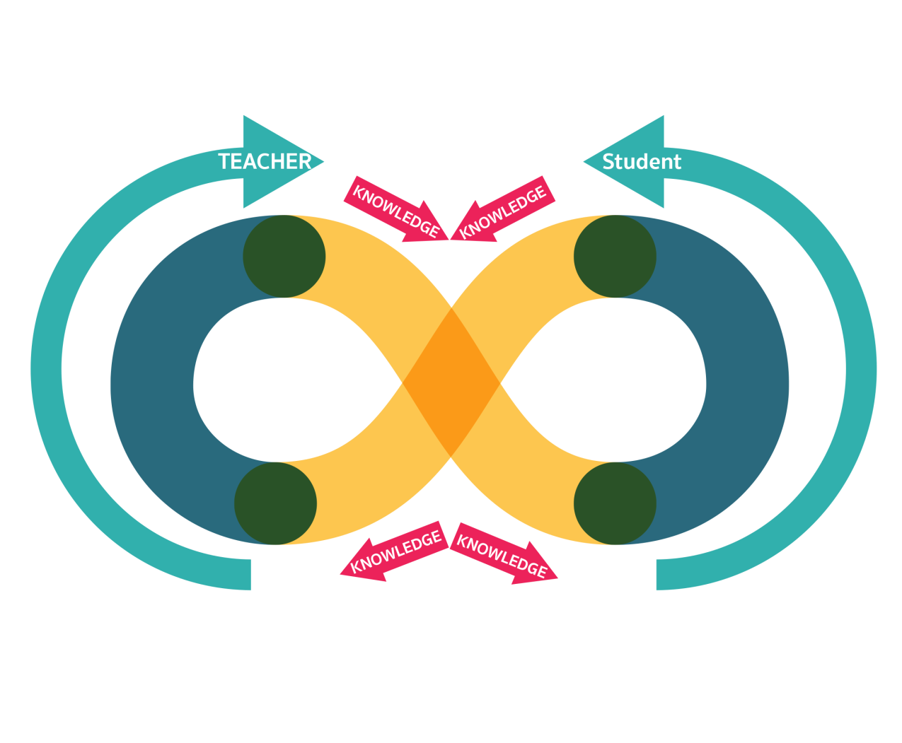
IK MODEL
Infinity Knowledge Model

Slide 8
Infinity เป็นสัญลักษณ์ทางคณิตศาสตร์ ซึ่งหมายความถึง การไม่มีจุดสิ้นสุด และ Knowledge คือ ความรู้ เมื่อนำคำทั้งสองมารวมเข้าด้วยกัน จึงให้ความหมายว่าการเรียนรู้ที่ไม่มีจุดสิ้นสุด ที่แสดงให้เห็นถึงการพัฒนาของการศึกษาที่เริ่มต้นจากการถ่ายทอดความรู้ ประสบการณ์ของผู้สอนไปสู่ผู้เรียน และการพัฒนาของผู้เรียนที่นำไปสู่ผลสัมฤทธิ์ของเรียนรู้ เพื่อเป็นภาพสะท้อนให้เห็นถึงการยกระดับการศึกษาในศาสตร์วิชานั้นๆ
IK MODEL
Infinity Knowledge Model

Slide 9
PLAN คือ การวางแผนการจัดการเรียนการสอน ตามที่รายวิชากำหนดใน มคอ 3 โดยผู้สอนในแต่ละรายวิชา ต้องมีการถ่อยทอดสาระวิชาหรือองค์ความรู้ เดิม ไปสู่ผู้เรียน คือ กระบวนการถ่ายทอดองค์ความรู้จาก ครู
IK MODEL
Infinity Knowledge Model

Slide 10
DO คือ การปฎิบัติตามแผน ซึ่งหลังจากที่ครูผู้สอนได้ถ่ายทอด ตามสาระวิชาแล้ว ได้มีการมอบหมายกิจกรรมที่เกี่ยวข้องกับสาระวิขา ให้ผู้เรียนใช้กระบวนการเรียนรู้ด้วยตนเอง ที่จะค้นคว้า โดยกำหนดการทำงานเดี่ยวหรือทำงานกลุ่ม
IK MODEL
Infinity Knowledge Model

Slide 11
CHECK คือ การตรวจสอบและติดตามผลที่มอบหมายให้ผู้เรียนไปดำเนินการพัฒนาผลการเรียนรู้ด้วยตนเอง โดยการจัดกิจกรรมการแลกเปลี่ยนเรียนรู้และการพัฒนาต่อยอดองค์ความรู้ของผู้เรียนในแต่ละสาขาวิชา
IK MODEL
Infinity Knowledge Model

Slide 12
ACTคือ การสรุปผลของผู้เรียนที่ได้จากกิจกรรมโดยครูผู้สอนจะพิจารณาจากกิจกรรมที่ผู้เรียนสร้างสรรค์ขึ้น ที่เป็นองค์ความรู้ใหม่ที่เกิดจากการพัฒนาของผู้เรียน ที่ผ่านการแนะนำหรือการปรับปรุงเพื่อทำให้เกิดกระบวนการเรียนรู้ที่ไม่มีที่สิ้นสุด เป็นการเรียนรู้ที่ส่งเสริมให้ผู้เรียนสามารถเรียนรู้ได้ตลอดชีวิต
IK MODEL
Infinity Knowledge Model

Slide 13
ได้มีเพื่อนร่วมงาน เชิงสหศาสตร์
SCIENCE-INTERDISCIPLINARY
ได้งานวิจัยเพื่อประโยชน์ในกระบวนการจัดการเรียนการสอน
NEW RESEARCH TEACHING
ได้รูปแบบใหม่ ในการพัฒนากระบวนทัศน์การเรียนรู้ของผู้เรียน
NEW MODEL ACTIVE LEARNING
INFINITY : i
KNOWLEDGE : k
MODEL
IK MODEL
Infinity Knowledge Model

Slide 14
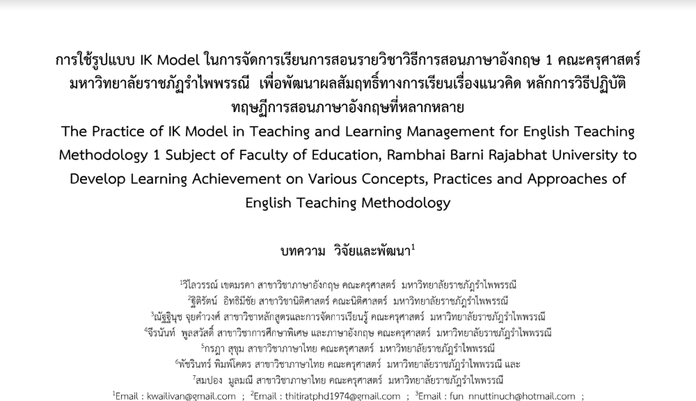
IK MODEL
Infinity Knowledge Model

Slide 15
ผลสัมฤทธิ์ ด้านความรู้ตามกรอบTOF ของนักศึกษา หลังจากใช้รูปแบบIK ในการจัดการเรียนการสอน
ผลสัมฤทธิ์ด้านความรู้สูงกว่าก่อนเรียนโดยมีผลสัมฤทธิ์ด้านความรู้ก่อนเรียนร้อยละ 41.65 หลังเรียนร้อยละ 50.25 แสดงว่าวิธีการสอนโดยใช้รูปแบบ IKที่ผู้วิจัยได้นำไปบูรณาการจัดการเรียนการสอนในรายวิชา วิธีสอนภาษาอังกฤษ 1 สามารถส่งเสริมผลการเรียนรู้แนวคิด หลักการ วิธีปฏิบัติ ทฤษฏีการสอนภาษาอังกฤษที่หลากหลายของผู้เรียนให้สูงขึ้นได้ การจัดรูปแบบการเรียนการสอนที่ยึดตามแนวคิดรูปแบบ IKที่มุ่งเน้นให้ผู้เรียนสามารถนำความรู้ที่ได้รับจากกระบวนการเรียนการสอนในชั้นเรียนไปต่อยอดสร้างสรรค์ด้วยตนเอง นำความรู้ที่สร้างขึ้นมานั้นผ่านกระบวนการวิเคราะห์ สังเคราะห์ แก้ไข ปรับปรุง และนำไปทดลองใช้จริงเพื่อทดสอบทฤษฏีแนวคิดที่ได้สร้างสรรค์ขึ้นมาว่าสามารถใช้ได้จริง ในสถานการณ์จริงหรือไม่ แล้วนำมาแลกเปลี่ยนเรียนรู้ร่วมกัน เกิดสายธารแห่งการเรียนรู้อย่างไม่มีที่สิ้นสุดระหว่างองค์ประกอบหลักสำคัญ 3 ส่วนคือ ผู้สอน ผู้เรียน และ องค์ความรู้
IK MODEL

Slide 16
ผลที่ได้รับนอกเหนือจากความรู้ที่เพิ่มขึ้นคือผู้เรียนสามารถต่อยอดสร้างรูปแบบการเรียนการสอนขึ้นมาใหม่ 10 รูปแบบและนำไปทดลองใช้สอนจริงในโรงเรียนประถมศึกษาขนาดเล็กที่สอนด้วยระบบทางไกล โดยทุกรูปแบบยึดผู้เรียนเป็นสำคัญ เน้นการสื่อสารการฟัง การพูด การอ่าน และการเขียนจัดกระบวนการเรียนการสอนที่นักเรียนมีส่วนร่วม สร้างบรรยากาศที่ผ่อนคลาย สนุกสนาน กระตุ้นให้ผู้เรียนได้แสดงออกทางภาษาอย่างเต็มที่และ
สอนเป็นภาษาอังกฤษ 100%โดยนำข้อมูลประสบการณ์ที่ได้รับมานำเสนอหน้าชั้นเรียนในรูปแบบการบันทึกวีดีโอทัศน์ การสอน และนำข้อมูลที่ได้มาเขียนสะท้อนกระบวนการจัดการที่ได้ลงมือทำจริงทั้งหมด ทำให้เกิดการแลกเปลี่ยนเรียนรู้ร่วมกัน
IK MODEL
Infinity Knowledge Model

Slide 17
1. การบรรยายโดยการพูด บอก เล่า อธิบายในห้องเรียนเพียงอย่างเดียวไม่สามารถบรรลุผลตามแนวคิดการสอนแบบบรรยายยังเป็นการสอนแบบผู้สอนเป็นศูนย์กลางจึงไม่เอื้อต่อการคิดวิเคราะห์ สังเคราะห์ หรือการพัฒนาทักษะพิสัยในชั้นสูงให้กับผู้เรียนได้ เพราะผู้เรียนมีบทบาทในกระบวนการจัดการเรียนการสอนน้อย (ทิศนา แขมมณี. 2544 [4])
2.การจะบรรลุผลตามหลักการของ IK Model ได้ จะต้องเปิดโอกาสให้ผู้เรียนลงมือปฏิบัติจริง เพื่อให้เกิดความคิดสร้างสรรค์นวัตกรรม นำไปใช้จริงในสถานการณ์จริง เกิดทักษะการสังเกตุ การเก็บข้อมูล การวิเคราะห์ การนำข้อมูลมาแลกเปลี่ยน อารีย์ ธรรมโคร่ง. 2559 : 135-137 [12]
3. การจัดกิจกรรมการเรียนรู้ที่นำไปสู่กระบวนการเรียนรู้ด้วยตัวเองโดยเน้นผู้เรียนเป็นศูนย์กลางจะช่วยเปิดโลกทัศน์ของผู้เรียนจากในชั้นเรียนออกสู่ประสบการณ์จริงนอกห้องเรียนได้ ทำให้ผู้เรียนได้รับประโยชน์สูงสุด
4.เกิดการมีส่วนร่วมในกระบวนการเรียนการสอนและการเรียนรู้อย่างแท้จริงทำให้ผู้เรียนสามารถนำความรู้ไปต่อยอดให้เกิดการเรียนรู้ต่อเนื่อง เกิดการแลกเปลี่ยน สะท้อนความรู้อย่างไม่มีที่สิ้นสุด
IK MODEL
Infinity Knowledge Model

Slide 18

คำถาม นิติศาสตร์ จะทำอย่างไร กับการจัดการเรียนรู้ ในโมเดล ที่มหาลัยวิทยาลัยกำหนด?

Slide 19
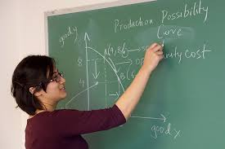
https://so01.tci-thaijo.org/index.php/humanjubru/article/view/195829
ผลงานวิจัย ของ IK MODEL

Slide 20
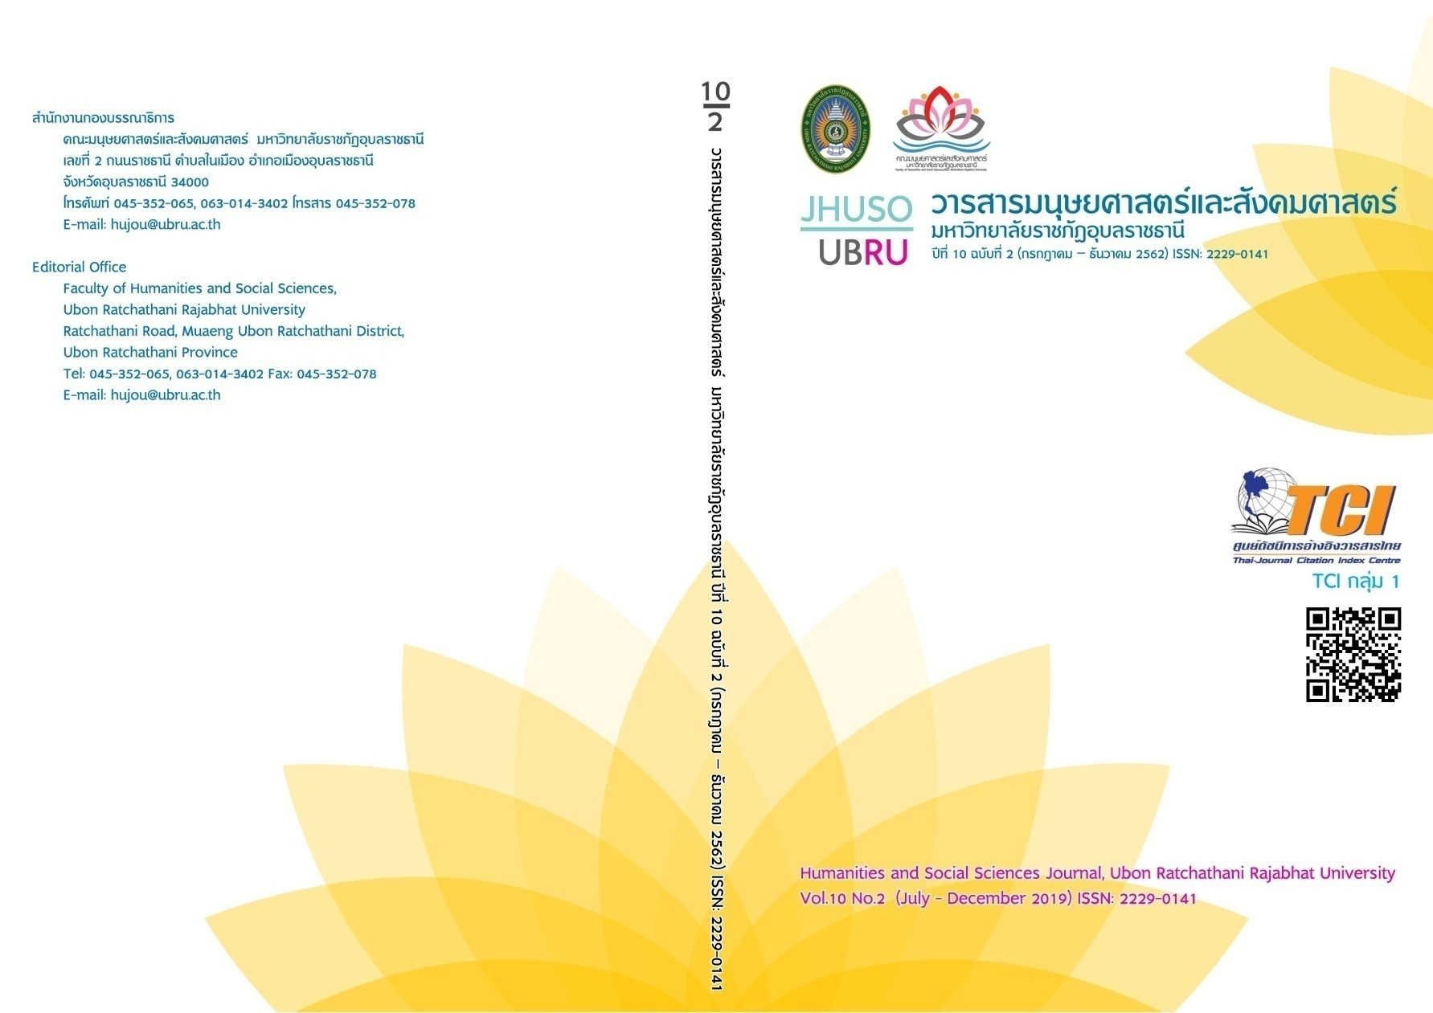
ผลงานวิจัย ของ IK MODEL

Slide 21
การศึกษาระดับพัฒนาการของงผลการเรียนรู้ ตามกรอบมาตรฐานคุณวุฒิ ระดับอุดมศึกษาแห่งชาติ (TQF) โดยใช้รูปแบบการสอนในกลุ่มวิชาที่เน้นการบรรยาย ของนักศึกษาระดับปริญญาตรี มหาวิทยาลัยราชภัฏรำไพพรรณี
ผลงานวิจัย ของ IK MODEL

Slide 22
ผลการวิจัยพบว่า
รูปแบบการสอนที่ทำให้ผู้เรียนมีพัฒนาการ
ด้านคุณธรรม จริยธรรมอยู่ในระดับสูงมาก ได้แก่ IK Model ซึ่งผู้เรียนมีคะแนนโดยรวมอยู่ในระดับดีมาก
Infinity Knowledge Model

Slide 23
รูปแบบการสอนที่ทำให้ผู้เรียนมีพัฒนาการด้านความรู้อยู่ในระดับสูงมาก ได้แก่ IK Model ซึ่งผู้เรียนมีคะแนนโดยรวมอยู่ในระดับดี
ทั้งนี้ ทุก Model ทำให้ผู้เรียนมีพัฒนาการด้านความในระดับดีขึ้นไป ส่วนคะแนนโดยรวมอยู่ในระดับค่อนข้างดีไปจนถึงระดับดี
Infinity Knowledge Model

Slide 24
รูปแบบการสอนที่ทำให้ผู้เรียนมีพัฒนาการด้านทักษะทางปัญญาอยู่ในระดับสูงมาก ได้แก่ IK Model และ 5B Model
Infinity Knowledge Model

Slide 25
รูปแบบการสอนที่สามารถยกระดับผลการเรียนรู้ด้านคุณธรรม จริยธรรมได้เป็นอย่างดี คือ IK Model โดยมีขนาดของผลอยู่ในระดับใหญ่มาก

Slide 26
การจัดทำ กระบวนการ ในการเตรียมใช้ โมเดล ของมหาวิทยาลัย

Slide 27
มิติ ใหม่ ของการพัฒนาการเรียนรู้ ด้านคุณธรรม

Slide 28
เลือก
1.วิชา ที่สนใจในการจัดทำ ตามโมเดล
2.กำหนดแผนบริหารประจำวิชา /เลิอก แผนบริหารประจำบท
3.สร้างเครื่องมือ
4.กำหนดในมคอ 3 สัปดาห์ที่จะใช้โมเดล
5.สร้างเครื่องมือในการทดสอบทักษะทั้ง 5 ด้าน โดยอิงรูปแบบ จากโมเดลของมหาวิทยาลัย ได้
Infinity Knowledge Model

Slide 29
กิจกรรม เชิงปฎิบัติการ ในการใช้โมเดลการพัฒนากระบวนทัศน์ของผู้เรียน
มีเวลา 30 นาที
Infinity Knowledge Model

Slide 30
ด้านคุณธรรมและจริยธรรม
แผนบริหารการสอนประจำบท
รายวิชา | 7011001 ความรู้เบื้องต้นเกี่ยวกับกฎหมายและระบบกฎหมาย
จำนวนหน่วยกิต | 3(3-0-6)
รูปแบบการสอน | ใช้รูปแบบ Infinity Knowledge Model : IK
เริ่มใช้สอน | สัปดาห์ที่ 4 และ 5 (สอนบทที่ 2 นิติวิธีในกฎหมายไทย) สัปดาห์ที่ 6 และ 7 (สอนบทที่ 3 ความรู้เบื้องต้นเกี่ยวกับสิทธิมนุษยชน)
รวมจำนวนชั่วโมง | 12 ชั่วโมง
ผู้สอน | อาจารย์ฐิติรัตน์ อิทธิมีชัย
Infinity Knowledge Model

Slide 31
พัฒนาตามTQF | ด้านคุณธรรม
Infinity Knowledge Model

Slide 32
https://drive.google.com/drive/u/2/my-drive
Infinity Knowledge Model

Slide 33
ผลที่ โมเดลกระบวนทัศน์ของมหาวิทยาลัย คาดหวัง
คือ ผู้รียนมีความสุขและมีความสนุกกับการเรียน โดยไม่ว่าจะใช้โมเดลใด ที่เกิดจากต้นชัยพฤกษ์โมเดล ในส่วนของรูปแบบบรรยาย หรือ ปฎิบัติ ต้องสร้างองค์ความรู้ และสร้างบัณฑิตที่มีคุณภาพและมีคุณธรรม พร้อมทั้งเป็นบัณฑิตที่ฉลาดจัดการ
Infinity Knowledge Model

Slide 34
LAST SLIDE
THANK YOU
YOUR ATTENTION

